Slide 1
КАЛЬКУЛЯТОР
СИСТЕМ СЧИСЛЕНИЯ
Смирнова Анастасия
Транкина Камила
Берлиба Евгения
Notes:
1

Slide 2
ЦЕЛЬ РАБОТЫ:
Создать калькулятор для перевода из разных систем счисления

Slide 3
БЫЛИ ИСПОЛЬЗОВАНЫ ЯЗЫКИ:
HTML
CSS
JavaScript

Slide 4
Плюсы нашего калькулятора:
Дизайн
Дизайн
Дизайн
Приятные и лаконичные цвета
Удобная навигация
Поддержка светлой и тёмной темы
Приятные и лаконичные цвета
Приятные и лаконичные цвета

Slide 5
Плюсы нашего калькулятора:
Дизайн
Функционал
Дизайн
Приятные и лаконичные цвета
Удобная навигация
Поддержка светлой и тёмной темы
Перевод между любыми системами счисления
Поддержка дробных чисел
Перевод в IEEE 754
Приятные и лаконичные цвета

Slide 6
Плюсы нашего калькулятора:
Дизайн
Функционал
Удобство
Приятные и лаконичные цвета
Удобная навигация
Поддержка светлой и тёмной темы
Перевод между любыми системами счисления
Поддержка дробных чисел
Перевод в IEEE 754
Идеален для учёбы и практики
Быстрый результат

Slide 7
ВНЕШНИЙ ВИД

Slide 8
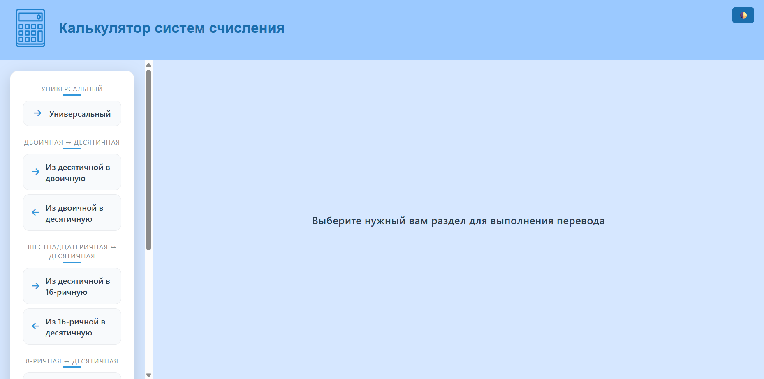
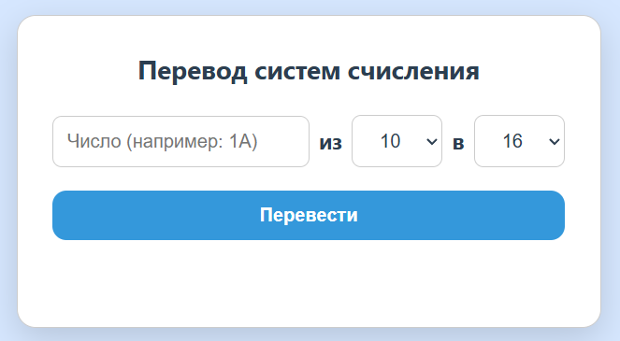
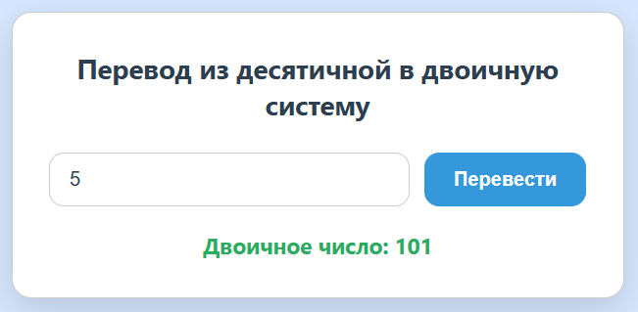
Светлая тема

Slide 9
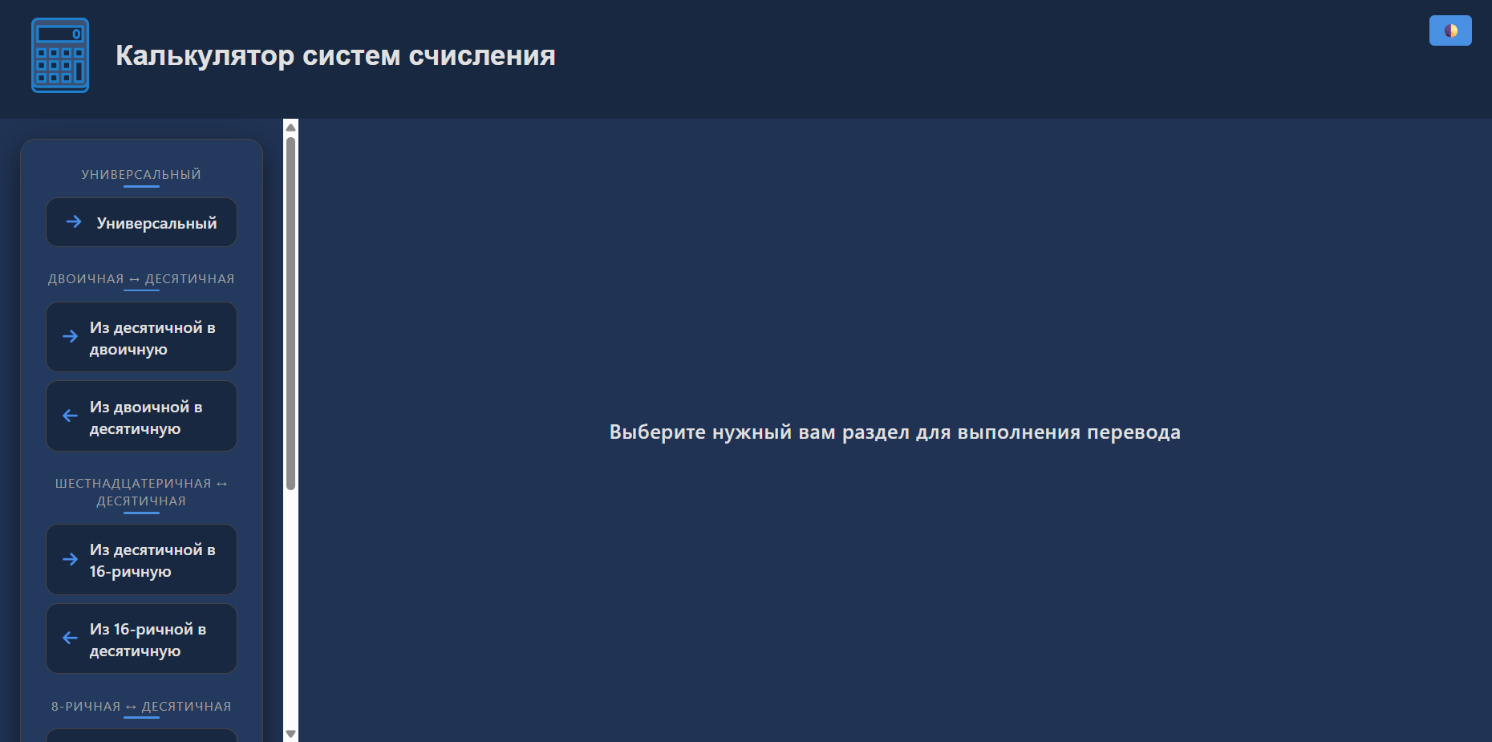
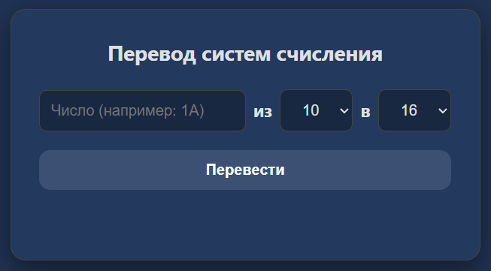
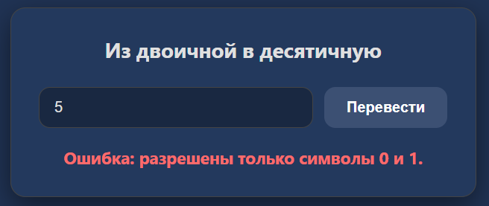
Тёмная тема

Slide 10
Спасибо за внимание!

